Slide 1
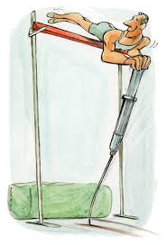
مقدمه ای بر دوپینگ

Slide 2
تعریف
دوپینگ: استفاده و سو استفاده از مواد افزایش دهنده عملکرد در ورزش حرفه ای
تعریف کمیسیون پزشکی کمیته بین المللی المپیک: دوپینگ عبارتست از تجویز یا مصرف یک ماده خارجی یا ماده درون زای بدن، با مقادیر غیرعادی و یا راه استعمال غیر طبیعی توسط شخص سالم با هدف افزایش کارایی ورزشی
پارا دوپینگ: عبارتست از دادن دارو به یک ورزشکار توسط حریف جهت کاهش کارایی وی و یا بدنام کردن ورزشکار.

Slide 3
ریشه
از کلمه هلندی "dop"، یک نوشیدنی که جنگجویان Zulu قبل از جنگ استفاده می کردند.

Slide 4
تاریخچه
برده های مصری از الیکسیرها (احتمالا از برگ گیاه) تغذیه می کردند.
بردگان اینکاها بعد از جویدن برگ کوکا بهتر کار می کردند.
یک قرن پیش، ماراتن ها و دوچرخه سواران از کافئین، کوکائین و حتی الکل استفاده می کردند.

Slide 5
تاریخچه
1928 - IAAF ممنوعیت دوپینگ (استفاده از محرک ها)
1966 – FIFA (فوتبال) و UCI (دوچرخه سواری) آزمون های مواد مخدر را در مسابقات قهرمانی معرفی کردند.
1968 - آزمایش مواد مخدر برای اولین بار در بازی های المپیک مورد استفاده قرار گرفت.
1976 – IOC مصرف استروئیدهای آنابولیک را ممنوع اعلام کرد.
1979 - تست مواد مخدر غیر قانونی توسط IOC آغاز شد.
1986 – IOC دوپینگ خون را ممنوع اعلام کرد.
1999 - آژانس جهانی ضد دوپینگ (WADA ) تاسیس شد.
2000 - اولین آزمایش المپیک برای EPO انجام شد.
IAAF: International Association of Athletics Federations
UCI: Union Cyclist International

Slide 6
انگیزه مصرف
افزایش قدرت، استقامت، هوشیاری، برانگیختگی
کاهش زمان واکنش، خستگی، اضطراب، لرزش عضلانی
مقابله با درد و آسیب
افزایش جرات
افزایش دستاوردهای تمرین
کاهش مدت رسیدن به سطح مطلوب از آمادگی
اثر دارونما
چون دیگران مصرف می کنند!

Slide 7
دلایل دیگر (عمدتا روانی)
1 - فشار مطبوعات برای پیروزی
2- انتظار غیرواقعی مردم از رقابتهای ملی
3- جوایز مالی سرسام آور برای کسب پیروزی
4- تمایل به بهترین بودن در جهان
5- تقویم ورزشی شلوغ و برنامه سنگین مسابقات یک ورزشکار
6- پاداش دولتها یا حامیان مالی به ورزشکاران در صورت کسب موفقیت
7- تاکید و فشار مربی برای پیروزی به عنوان هدف
8- چشم پوشی فدراسیون های ورزشی ملی و بین المللی از روش های غیر اخلاقی
9- شخصیت رقابتی ورزشکار
10- خطای پزشک در درمان بیماری ها و اختلالات ورزشکار با داروهای غیرمجاز
11- اعتقاد روانی مبنی بر نیاز به افزایش کارایی با یک قرص جادویی
12- جلب نظر تماشاگران مسابقات ورزشی

Slide 8
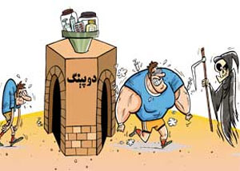
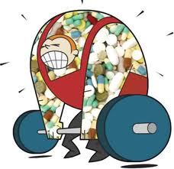
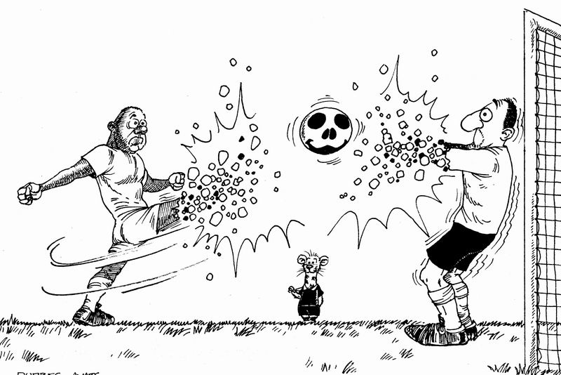
دلایل ممنوعیت
مخاطرات جسمی برای ورزشکار
مخاطرات جسمی برای حریف ورزشکار
رقابت بر سر دوپینگ نه ورزش

Slide 9
“In doping, the war is never won”
Juan Antonio Samaranch
former IOC president

Slide 10
شیوع
بیش از 30 درصد از ورزشکاران شرکت کننده در مسابقات قهرمانی جهان در سال 2011 پذیرفته اند که از مواد ممنوعه در طول دوران حرفه ای خود استفاده می کنند.
بر اساس یک مطالعه که توسط آژانس جهانی ضد دوپینگ (WADA ) انجام شده، در واقع 44 درصد از ورزشکاران مصرف کرده بودند. اما، تنها 0/5درصد از کسانی که مورد آزمایش قرار گرفتند گرفتار شدند.

Slide 11
آمار
ویکی پدیا
https://en.wikipedia.org/wiki/Doping_at_the_Olympic_Games

Slide 12
تعریف دارو
در دانش پزشکی به هر ماده ‌ای که برای درمان، تسکین علائم، تشخیص بیماری یا پیشگیری از آن به کار رود و بر ساختار یا کارکرد ارگانیسم زنده اثر گذارد و پس از ورود به بدن عملکرد بدن را تصحیح کند، گفته می‌ شود.
دارو ممکن است منشأ طبیعی (گیاهی یا حیوانی) داشته باشد یا اینکه به ‌طور مصنوعی تهیه شود. داروهای شیمیایی معمولاً در آزمایشگاه و به دست پزشکان یا دارو سازان کشف شده و پس از تحقیقات کافی و تأیید مراجع رسمی در کارخانه‌های داروسازی تولید می‌گردند.
در حالت کلی، یک دارو ماده‌ای است که به وسیله واکنش‌های شیمیایی خود، تغییراتی در کارکرد زیستی ایجاد می‌کند.
تعریف مکمل
عبارت است از فراورده ای که به منظور تکمیل رژیم غذایی استفاده شود و موادی که ممکن است در رژیم غذایی معمول افراد به مقدار کافی دریافت نشوند را تامین می کنند.
موادی که در غذاها وجود دارند و اغلب به صورت خالص که آثار بیشتری نسبت به غذا دارد مقادیر زیادی از ماده مورد نظر را وارد بدن می کند.

Slide 13
برخلاف دارو ها برای کسب مجوز برای تولید و فروش مکمل ها، نیازی به پیمودن مسیرهایی که برای دارو ها باید طی شود نیست. لذا ادعاها در مورد اثار آنها گاهی اغراق آمیز است.
مکمل ها عاری از خطر نیستند و دوزهای بالای آن ممکن است خطراتی برای بدن داشته باشند.
مکمل های غذایی شامل ویتامین ها، مواد معدنی، کربوهیدرات ها، پروتئین ها، عصاره های متعدد گیاهی و غیره می باشند.

Slide 14
مشخص کردن تقلبی نبودن مکمل
https://www.informed-sport.com
https://www.informed-sport.com/

Slide 15
نامگذاری داروها
نام ژنریک (نام بین المللی)
نام اختصاصی (نام کارخانه سازنده دارو)
مکانیزم عمل

Slide 16
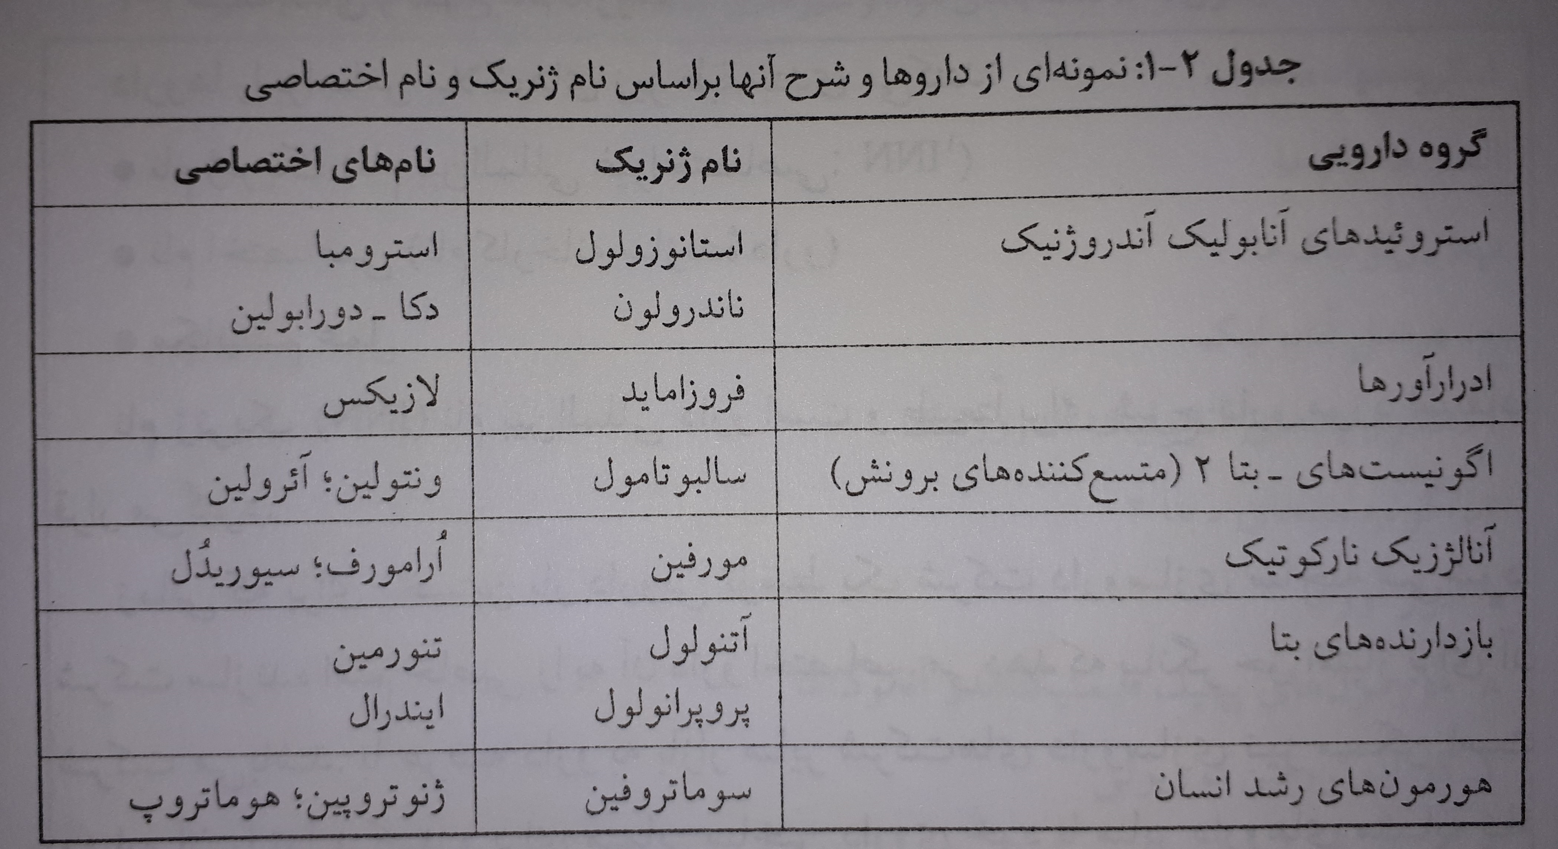

Slide 18
